Slide 1
쿡쿡키트 - 언제 어디서든 맛있는 한끼 -
/
⦁⦁⦁ ⦁⦁⦁ ⦁⦁⦁ ⦁⦁⦁

Slide 2
CONTENTS
1. 주제와 목적 / 타겟층
2. 경쟁사 분석
3. 핵심기능 / 차별성
4. SWOT 분석

Slide 3
1-1 주제와 목적
1인가구 비중이 40%에 육박하는 시대에 살고 있음. 간단한 조리와 식사를 위한 밀키트의 주요 고객층은 2~30대 1~2인 가구 이지만, 이들의 소비패턴에 맞는 밀키트쇼핑앱이 필요함. 이들은 소량의 식사만 조리하면 되기 때문에 대량의 식재료를 구매, 손질,저장하는 것에 번거로움을 느낌.
이는 환경과도 밀접한 관련이 있음. 불필요한 식재료의 대량구매는 낭비가 따름. 1~2인분의 식재료를 배송하는데 사용되는 포장 및 보냉박스도 큰 비용이 들어감. 친환경적인 편의점픽업서비스로 많은 부분 절감할 수 있음.
환경을 생각하는 혼밥족들을 위한 밀키트 쇼핑앱
1-2 타겟층
2~30대 1~2인 가구

Slide 4
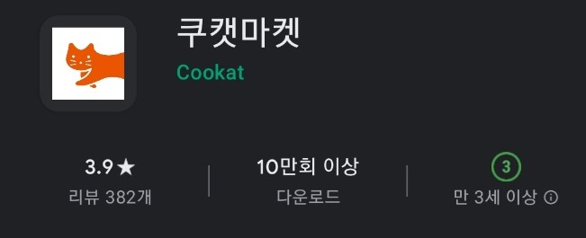
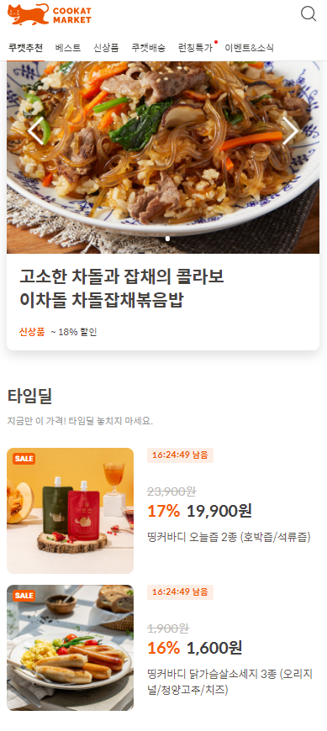
2-1 경쟁사 분석1 - 쿠캣마켓
장점 : 밀키트만 정리되어있어 접근이 용이.
단점 : 1~2인 가구에 맞는 소량판매 제품이 적으며 따로
분리되어있지 않음.

Slide 5
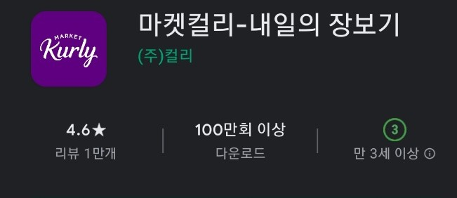
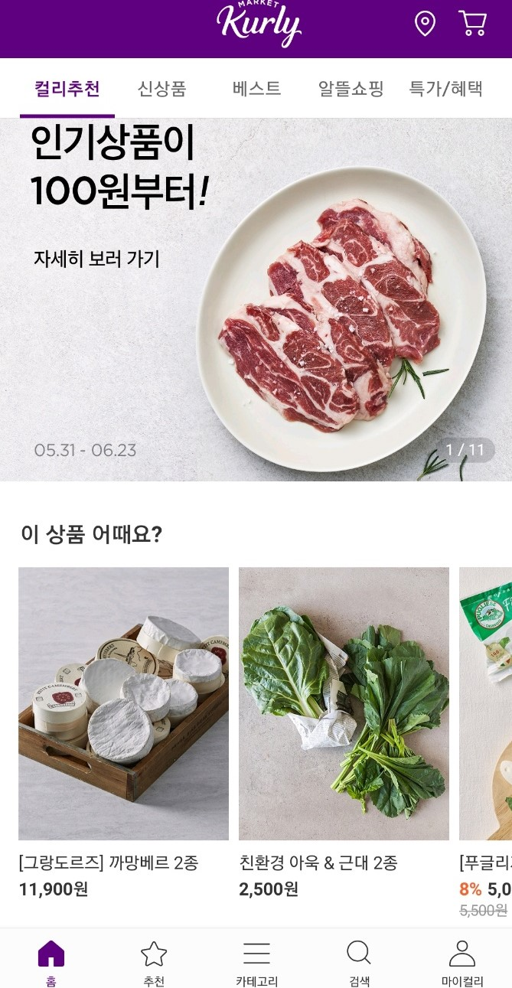
2-1 경쟁사 분석2 - 마켓컬리
장점 : 상단/하단 모두 선택창이 있어 필요한 기능을 찾기
좋게 돼있음.
단점 : 밀키트 카테고리가 따로 분리돼있지 않아 접근성이
떨어짐.

Slide 6
3 핵심기능 / 차별성
3-1. 1인분/2인분 카테고리
다인분의 밀키트 구매가 부담되는 타겟층을 고려해 1~2인분으로 판매 중인 밀키트만 볼 수 있도록 설정.
3-2. 부수재료 선택
부가적인 재료를 구매하려 장보러 갈 필요가 없도록 식재료 추가기능 설정, 소량 구매로 음식물쓰레기 절감.
3-3. 상황별 필터

Slide 7
5 SWOT 분석
S(강점)
1.친환경 소재 포장재
2.쓰레기 배출 최소화
3.상황별 카테고리 구성
4.편의에 맞는 필터 적용
W(약점)
1.인지도 부족
2.제품 차별화의 어려움
3.친환경 포장으로 배송지역 협소

Slide 8
5 SWOT 분석
O(기회)
1.코로나로 인한 외식 감소
2.미혼률 상승으로 인한 1인가구 증가
3.코로나로 인한 밀키트시장 확대
4.비건증가
T(위협)
1.제품을 공급받음으로 인한 경쟁기업과 가격경쟁 불가피
2.무인 밀키트 판매점 출현

